Slide 1
UNIVERSIDAD DE LAS FUERZAS ARMADAS - ESPE
DEPARTAMENTO DE CIENCIAS ECONÓMICAS, ADMINISTRATIVAS Y DE COMERCIO
ANÁLISIS DE LA FALTA DE DESARROLLO DEL MERCADO DE CAPITALES ECUATORIANO
YISETH PAOLA HERNÁNDEZ BARRETO
DANIEL VELÁSQUEZ LUZURIAGA
Tesis presentada como requisito previo a la obtención del Título de:
INGENIEROS EN FINANZAS Y AUDITORÍA, CPA
Eco. Acosta Palomeque Galo Ramiro
DIRECTOR
Ing. Carrillo P. Álvaro, MBA
OPONENTE
SANGOLQUÍ
2017

Slide 2
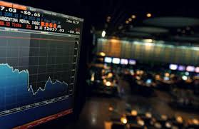
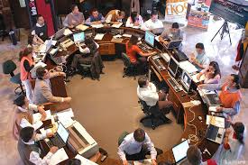
INTRODUCCIÓN AL PROBLEMA
Lento crecimiento del Mercado de Capitales ecuatoriano durante el período 2010-2015
Limitada cultura económico-financiera de las empresas nacionales

Slide 3
OBJETIVOS
GENERAL
Determinar las causas del lento crecimiento del Mercado de Capitales Ecuatoriano durante el período 2010-2015
Fundamentar teóricamente las leyes del Mercado de Capitales.
Analizar la incidencia de la cultura económica empresarial en el crecimiento del mercado de capitales.
Establecer la relación que existe entre cultura económica y crecimiento del Mercado de Capitales.

Slide 4
TEORÍAS DE SOPORTE
Autores clásicos del crecimiento económico
Romer (1986)
Lucas (1988)
Rebelo (2000)
Autores revisionistas del crecimiento económico
Goldsmith (2000)
McKinnon (2003)
Shaw (2005)

Slide 5
INCIDENCIA DE LOS MERCADOS DE CAPITALES EN EL CRECIMIENTO ECONÓMICO
Proporcionan mayor liquidez.
Reducción de riesgos.
Mayor información y mejor asignación de fondos.
Los mercados están manipulados.

Slide 6
Teorías sobre el funcionamiento de las Bolsas de Valores
Teoría de los Mercados de Capitales Eficientes…
El Mercado sigue pautas…
Teoría del valor…

Slide 7
Marco Referencial
Artículo Científicos Publicados
Lento crecimiento de las inversiones en el Ecuador
Mercado de valores ecuatoriano 2015: una perspectiva de las limitaciones y oportunidades existentes para su desarrollo
Una aproximación al mercado de valores en el Ecuador

Slide 8
Estructura del Mercado de Capitales ecuatoriano
MERCADO DE CAPITALES ECUATORIANO
Inversionistas
Emisores
La Bolsa
Casas de Valores
CONTROLES

Slide 9
METODOLOGÍA DE LA INVESTIGACIÓN
Observación
Inductivo
Deductivo
Histórico
Sintético
ENFOQUE
cuali-cuantitativo
EXPLICATIVA, DESCRIPTIVA Y DE CAMPO
TIPO
MÉTODOS

Slide 10
HIPÓTESIS
“El lento crecimiento del mercado de capitales ecuatoriano durante el período 2010-2015, tuvo como causa cardinal, la limitada cultura económico-financiera de las empresas nacionales”.
VARIABLES
Crecimiento del Mercado de Valores Cultura económico-financiera

Slide 11
MATRIZ DE OPERACIONALIZACIÓN DE VARIABLES
VARIABLE | INDICADOR | INSTRUMENTOS
Crecimiento Mercado de Capitales | PIB | Modelo de Datos.
 | Montos bursátiles nacionales
 | Tipo de renta
 | Capitalización bursátil
 | ECUINDEX
Cultura económico-financiero | Ingresos. Gastos. Presupuesto. Coste. Calidad de vida. Consumo responsable. | Encuesta (Cuestionario con preguntas abiertas, cerradas, semi abiertas y semi cerradas)

Slide 12
POBLACIÓN Y MUESTRA
Cuadro No. 2. Población y muestra
UNIVERSO | POBLACIÓN | MUESTRA | PORCENTAJE
Empresas que cotizan en Bolsa | 423 | 62 | 14,6%
Empresa que NO cotizan en Bolsa | 71 205 | 382 | 0,5%
TOTAL | 71 628 | 444 | 14,7%
Fuente: Superintendencia de Compañías (agosto, 2016)
INSTRUMENTOS
INVESTIGATIVOS
Modelo de datos
Encuesta

Slide 13
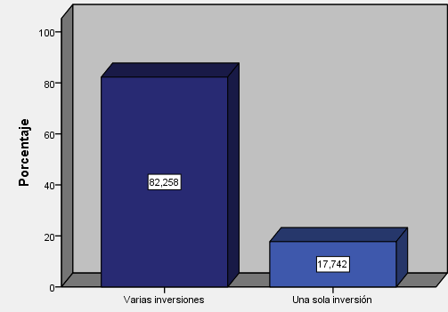
ANÁLISIS DE RESULTADOS. Encuesta aplicada empresas que SÍ cotizan en Bolsa
PREGUNTAS SOBRE CONOCIMIENTO FINANCIERO
En el caso de que su empresa tenga un excedente de dinero. ¿Qué considera usted que es más seguro realizar?
 |  | Frecuencia | Porcentaje | Porcentaje válido | Porcentaje acumulado
Válidos | Varias inversiones | 51 | 82,3 | 82,3 | 82,3
 | Una sola inversión | 11 | 17,7 | 17,7 | 100,0
 | Total | 62 | 100,0 | 100,0
El 82.3% del total de los ejecutivos encuestados de las empresas que sí cotizan en bolsa dijeron preferir la diversificación del riego, lo que ayuda a disminuir una posible pérdida mediante la colocación del dinero sobrante en varias inversiones, mientras que solamente el 17.7% dijo que es mejor la colocación en una sola inversión.

Slide 14
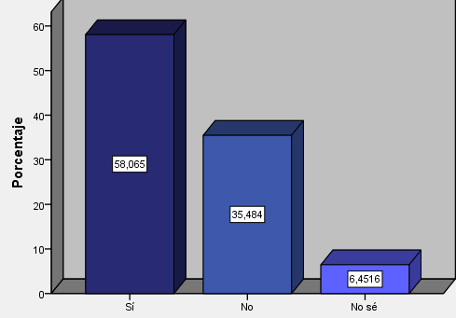
ANÁLISIS DE RESULTADOS. Encuesta aplicada empresas que SÍ cotizan en Bolsa
PREGUNTAS SOBRE CULTURA ECONÓMICO - FINANCIERA
6. ¿Cuenta su empresa con una política de ahorros que se relaciona con la realidad de sus resultados?
 |  | Frecuencia | Porcentaje | Porcentaje válido | Porcentaje acumulado
Válidos | Sí | 36 | 58,1 | 58,1 | 58,1
 | No | 22 | 35,5 | 35,5 | 93,5
 | No sé | 4 | 6,5 | 6,5 | 100,0
 | Total | 62 | 100,0 | 100,0
Del 100% de las encuestas a ejecutivos de entidades que sí cotizan en la bolsa, el 58.1% reconoce mantener una política establecida respecto al ahorro que su empresa debe generar, el 35.5% afirma que no cuenta con este tipo de políticas y el 6.5% desconoce la existencia de políticas en su organización.

Slide 15
CONCLUSIONES. Encuesta aplicada empresas que SÍ cotizan en Bolsa
Conocimiento financiero empresas que Sí cotizan | Las preguntas descritas fueron planteadas con el objetivo de determinar el nivel de conocimiento financiero que poseen los ejecutivos de las empresas encuestadas
 | De acuerdo con las respuestas entregadas, se pudo observar un resultado favorable en cuanto al conocimiento sobre finanzas, ahorro, inversiones, intereses, dinero en el tiempo y demás factores que se evaluaron en cada pregunta
 | Los resultados fueron los esperados, la mayoría de encuestados respondieron adecuadamente, se pudo comprobar el nivel de comprensión y entendimiento de los términos y factores financieros necesarios que deben estar presentes en una organización de gran nivel y que por lo tanto decide y logra entrar en el mercado de valores confiando en rentabilidad y sustentabilidad que este les ofrece a los intereses que persigue la organización

Slide 16
CONCLUSIONES. Encuesta aplicada empresas que SÍ cotizan en Bolsa
Cultura económico-financiera empresas que Sí cotizan | Las preguntas descritas fueron planteadas con el objetivo de determinar el nivel de cultura económico-financiera que poseen los ejecutivos de las empresas encuestados
 | De acuerdo con las respuestas entregadas, se observa un resultado favorable en cuanto al nivel de cultura económico-financiera de cada organización mediante los factores que se evaluaron en las preguntas
 | Los resultados fueron los esperados, la mayoría de encuestados respondieron adecuadamente, se pudo comprobar un nivel de cultura económico-financiera alto, en el cual se anteponen conceptos y factores determinantes dándoles la importancia necesaria para poder entrar, mantenerse y controlar la permanencia y los beneficios o perjuicios que representa el hecho de cotizar en el mercado de capitales ecuatoriano

Slide 17
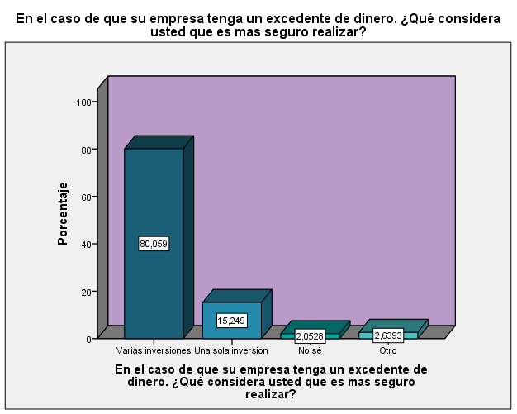
ANÁLISIS DE RESULTADOS. Encuesta aplicada empresas que NO cotizan en Bolsa
PREGUNTAS SOBRE CONOCIMIENTO FINANCIERO
En el caso de que su empresa tenga un excedente de dinero. ¿Qué considera usted que es más seguro realizar?
 |  | Frecuencia | Porcentaje | Porcentaje válido | Porcentaje acumulado
Válidos | Varias inversiones | 273 | 80,1 | 80,1 | 80,1
 | Una sola inversión | 52 | 15,2 | 15,2 | 95,3
 | No sé | 7 | 2,1 | 2,1 | 97,4
 | Otro | 9 | 2,6 | 2,6 | 100,0
 | Total | 341 | 100,0 | 100,0
El 80.1% del total de los ejecutivos encuestados de las empresas que no cotizan en bolsa dijeron preferir la diversificación del riego, lo que ayuda a disminuir una posible pérdida mediante la colocación del dinero sobrante en varias inversiones, mientras que solamente el 15.2% dijo que es mejor la colocación en una sola inversión, el 2.1% de encuestados no tiene conocimiento al respecto y un 2.6% aportó con otra opción de capitalización y pago de deudas existentes.

Slide 18
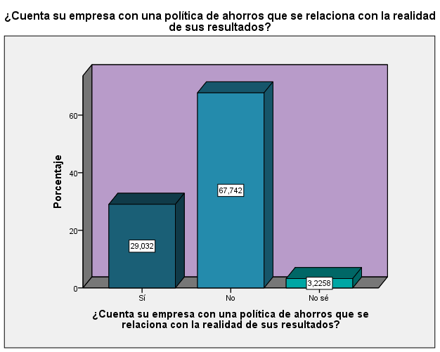
ANÁLISIS DE RESULTADOS. Encuesta aplicada empresas que NO cotizan en Bolsa
Preguntas sobre Cultura Económico - Financiera
6. ¿Cuenta su empresa con una política de ahorros que se relaciona con la realidad de sus resultados?
 |  | Frecuencia | Porcentaje | Porcentaje válido | Porcentaje acumulado
Válidos | Sí | 99 | 29,0 | 29,0 | 29,0
 | No | 231 | 67,7 | 67,7 | 96,8
 | No sé | 11 | 3,2 | 3,2 | 100,0
 | Total | 341 | 100,0 | 100,0
Del 100% de las encuestas a ejecutivos de entidades que no cotizan en la bolsa, el 29% reconoce mantener una política establecida respecto al ahorro que su empresa debe generar, el 67.7% afirma que no cuenta con este tipo de políticas y el 3.2% desconoce la existencia de políticas en su organización.

Slide 19
CONCLUSIONES. Encuesta aplicada empresas que NO cotizan en Bolsa
Conocimiento financiero empresas que No cotizan | Las preguntas descritas fueron planteadas con el objetivo de determinar el nivel de conocimiento financiero que poseen los ejecutivos de las empresas encuestadas
 | De acuerdo con las respuestas entregadas, se observa un resultado favorable en cuanto al conocimiento sobre finanzas, ahorro, inversiones, intereses, dinero en el tiempo y demás factores que se evaluaron en cada pregunta
 | Los resultados respecto al nivel de conocimiento financiero que poseen las empresas que no cotizan en la bolsa fueron favorables, como se puede observar la mayoría de encuestados respondieron adecuadamente comprobando así el nivel de comprensión y entendimiento de los términos y factores financieros necesarios que deben estar presentes en una organización para poder estar en condiciones invertir en el mercado de valores

Slide 20
CONCLUSIONES. Encuesta aplicada empresas que NO cotizan en Bolsa
Cultura económico-financiera empresas que No cotizan | Las preguntas descritas fueron planteadas con el objetivo de determinar el nivel de cultura económico-financiera que poseen los ejecutivos de las empresas encuestados
 | De acuerdo con las respuestas entregadas, se observa un resultado favorable en cuanto al nivel de cultura económico-financiera de cada organización mediante los factores que se evaluaron en las preguntas
 | Los resultados fueron los esperados, como se puede observar la mayoría de encuestados respondieron de acuerdo con lo que se buscaba determinar mediante esta investigación, si bien es cierto muchas respuestas coinciden en determinar cuáles son los aspectos principales y fundamentales que se deberían tomar en cuenta al momento de decidir invertir en el mercado de valores, las respuestas no son del todo favorables ya que a diferencia de las empresas que sí cotizan en bolsa, se evidencia en los resultados obtenidos, que no se otorga el valor necesario al tema de una cultura económico-financiera para decidir la participación en el mercado de capitales
 | Los resultados respecto a políticas que favorezcan un control y análisis y que por ende esto significa el hecho de mantener una correcta y constante cultura económico-financiera dentro en la organización, se desvían y orientan en su mayoría a ser negativos, lo cual confirma la hipótesis: “El lento crecimiento del mercado de capitales ecuatoriano durante el período 2010-2015, tuvo como causa cardinal, la limitada cultura económico-financiera de las empresas nacionales”, la cual fue planteada al inicio de esta investigación

Slide 21
Comparación entre resultados de las dos encuestas (EJEMPLO).
Preguntas sobre Conocimiento Financiero
Pregunta | Empresas que SÍ cotizan | Empresas que NO cotizan
Preguntas de Conocimiento Financiero
En el caso de que su empresa tenga un excedente de dinero. ¿Qué considera usted que es más seguro realizar? | 82,3% | 80,1%
Preguntas sobre Cultura Económico - Financiera
 | ¿Cuenta su empresa con una política de ahorros que se relaciona con la realidad de sus resultados? | 58,1% | 29,0%

Slide 22
CONCLUSIONES PRINCIPALES DE LAS DOS ENCUESTAS.
Se comprobó que los directivos de las empresas que sí cotizan en Bolsa poseen un mayor conocimiento que los de las empresas que no lo hacen. Identificar que la cultura económico-financiera de una entidad es el factor determinante al momento de tomar una decisión, resulta vital y eso se puedo captar con la decisión de pertenecer al Mercado de Capitales; las respuestas a las preguntas que vinculan esta variable, fueron totalmente favorables para las empresas que sí cotizan en Bolsa, concluyendo de esta manera, que además de un excelente conocimiento de la teoría financiera es transcendental considerar el grado de decisión e interés que tienen los funcionarios de una empresa para que esta mejore sus cifras.

Slide 23
RESULTADOS DEL MODELO DE DATOS.
PRODUCTO INTERNO BRUTO (PIB) CORRIENTE
2010 - 2015
AÑO | MONTO | TASA DE VARIACIÓN
2010 | 69.555.367.000 | 3,53%
2011 | 79.276.664.000 | 7,87%
2012 | 87.924.544.000 | 5,64%
2013 | 94.776.170.000 | 4,55%
2014 | 100.917.372.000 | 3,67%
2015 | 100.871.770.000 | 0,29%

Slide 24
RESULTADOS DEL MODELO DE DATOS.

Slide 25
DISCUSIÓN
Los resultados fueron los esperados, la mayoría de encuestados respondieron de acuerdo con los propósitos de esta investigación, si bien es cierto muchas respuestas coinciden en determinar cuáles son los aspectos principales y fundamentales que se deberían tomar en cuenta al momento de decidir invertir en el mercado de valores, las respuestas no son del todo favorables ya que a diferencia de las empresas que sí cotizan en bolsa, se evidencia en los resultados obtenidos, que no se otorga el valor necesario al tema de una cultura económico-financiera para decidir la participación en el mercado de capitales.
El hecho de mantener una correcta y constante cultura económico-financiera dentro en la organización, se desvían y orientan en su mayoría a ser negativos, lo cual confirma la hipótesis: “El lento crecimiento del mercado de capitales ecuatoriano durante el período 2010-2015, tuvo como causa cardinal, la limitada cultura económico-financiera de las empresas nacionales”, la cual fue planteada al inicio de esta investigación.

Slide 26
MUCHAS
GRACIAS

